Slide 1
Министерство образования и науки России Федеральное государственное бюджетное образовательное учреждение высшего образования «Казанский национальный исследовательский технологический университет» (ФГБОУ ВО «КНИТУ»)
Тема КУРСОВОГО ПРОЕКТА: Разработка прототипа информационной системы «Учет телекомпанией стоимости прошедшей в эфире рекламы»
Выполнил:
Студент ИСУИР ФНН гр.4351-21
Шукуров Э.Р.
Проверил:
доцент к.ф.-м-н.
Мангушева А.Р.

Slide 2
ЦЕЛИ И ЗАДАЧИ
Цель курсового проекта – разработка автоматизированной информационной системы с приятным и удобным интерфейсом. Для успешного выполнения поставленной цели необходимо выполнить ряд задач:
выполнить анализ предметной области;
построить диаграммы вариантов использования и диаграммы классов;
представить схему базы данных в виде ER-модели;
разработать и представить прототип информационной системы.
Notes:
Какую пользу получит аудитория от презентации: взрослых учащихся больше интересует предмет, если они знают, почему и насколько он важен для них.
Уровень знаний докладчика по теме: кратко укажите свои профессиональные успехи в этой области или объясните, почему участникам интересно будет вас послушать.

Slide 3
ИССЛЕДОВАНИЕ ПРЕДМЕТНОЙ ОБЛАСТИ
Телекомпания «ВИД» имеет в своей структуре рекламный отдел, главной задачей которого является размещение рекламы во время показа передач.
Клиент обращается в рекламный отдел. Рекламный агент согласует с ним все необходимые условия. После чего клиенты предоставляют информацию о себе. Агент сохраняет все вышеперечисленные данные в систему.
Рекламный агент получает определенный процент за рекламу.
Стоимость одной минуты за рекламу устанавливает глава отдела. Также глава отдела может добавлять новых сотрудников, и редактировать ныне работающих.
Notes:
Описывать занятия нужно вкратце.

Slide 4
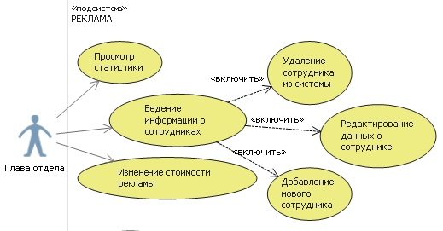
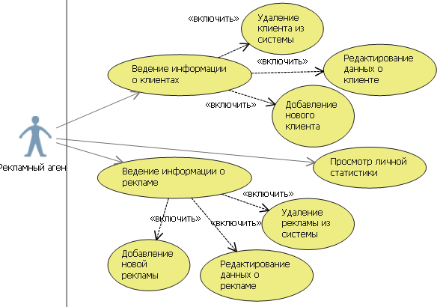
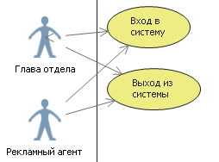
ДИАГРАММА ВАРИАНТОВ ИСПОЛЬЗОВАНИЯ

Slide 5
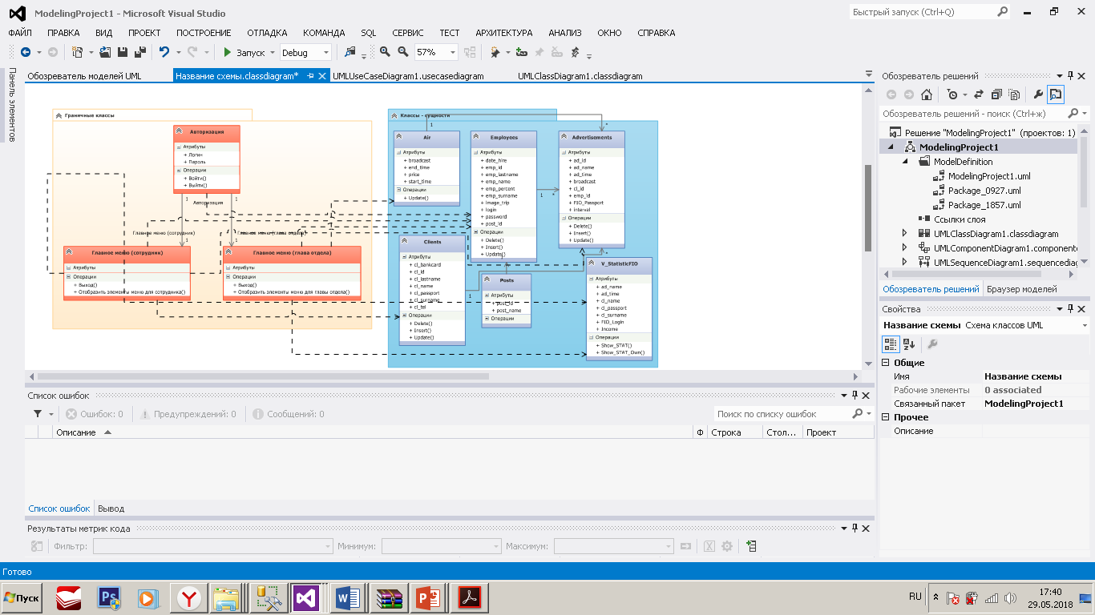
ДИАГРАММА КЛАССОВ

Slide 6
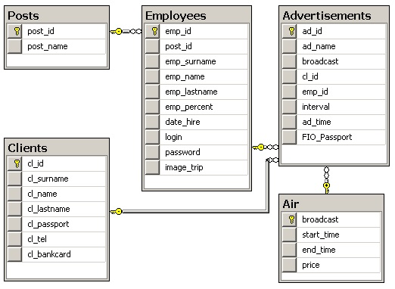
ER - МОДЕЛЬ

Slide 7
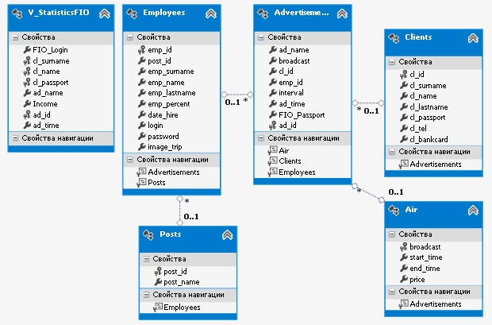
EDM – МОДЕЛЬ

Slide 8
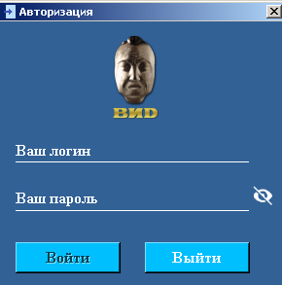
АВТОРИЗАЦИЯ

Slide 9
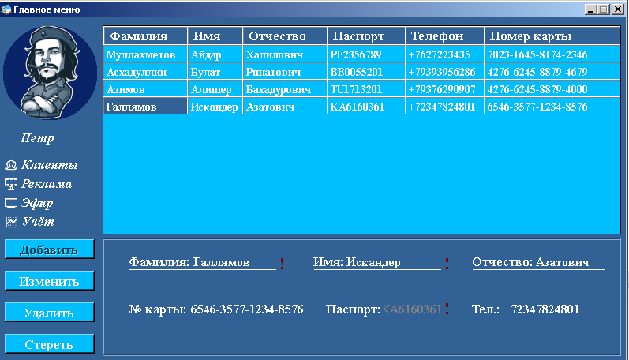
ГЛАВНОЕ МЕНЮ ДЛЯ СОТРУДНИКА

Slide 10
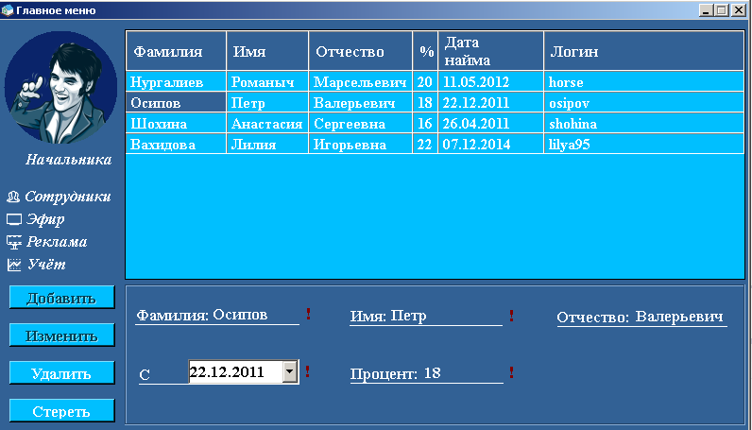
ГЛАВНОЕ МЕНЮ ДЛЯ ГЛАВЫ ОТДЕЛА

Slide 11
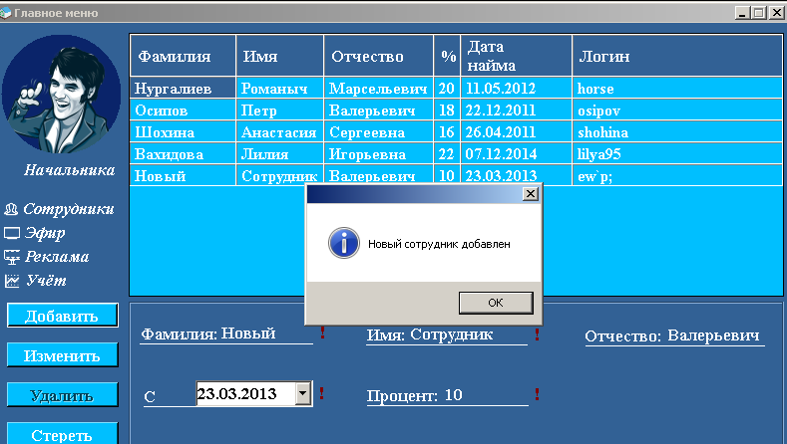
ВВЕДЕНИЕ ИНФОРМАЦИИ О СОТРУДНИКЕ

Slide 12
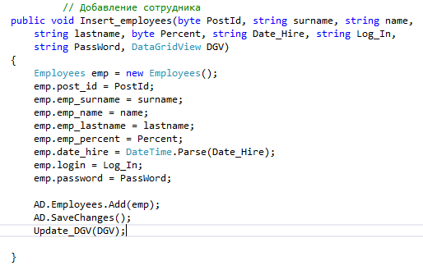
ДОБАВЛЕНИЕ СОТРУДНИКА
метод для добавления сотрудника, реализованный в классе

Slide 13
ЗАКЛЮЧЕНИЕ
В ходе выполнения данного курсового проекта был разработан прототип информационной системы «Учет телекомпанией стоимости прошедшей в эфире рекламы», которая обеспечивает информационную поддержку деятельности рекламной службы телеканала.
Преимущество использования данной системы состоит в том, что приложение обладает оперативностью обработки, приятным и удобным интерфейсом.

